Slide 1







Slide 2
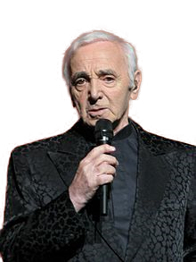
01. Emmenez-moi
02. La Bohème
03. De T'avoir Aimée
04. Parce Que
05. Paris Au Mois D'août
06. Les Enfants De La Guerre
07. Moi J'fais Mon Rond
08. Sur La Table
09. Une Enfant
10. Il Pleut
11. Plus rien
12. Le Toréador
13. Les bons moments
14. Tout S'en Va
15. J'ai bu
16. Für mich
17. Y Por Tanto
18. La Mamá (Adios A La Mama)
19. Yesterday When I Was Young
20. La bohème

Slide 3





















